Slide 1

Bank Marketing Campaign – Курсов проект
ИЗГОТВено от
Йоан бабулков фн62601, александра радева фн62541

Slide 2
Цел
- да разгледаме данните от Bank Marketing Campaign dataset-a;
- да използваме няколко алгоритъма, за да направим модел, който предсказва, дали клиент е подписал договор за срочен депозит (term deposit).

Slide 3
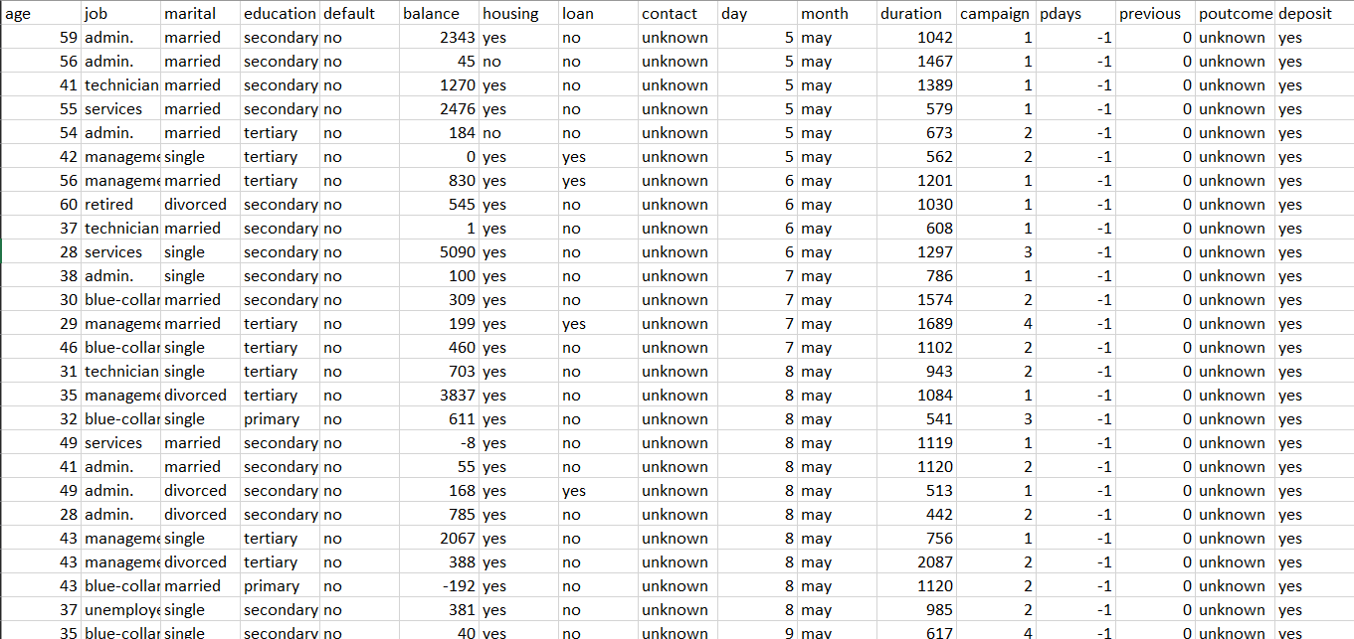
Разглеждане на данните

Slide 4
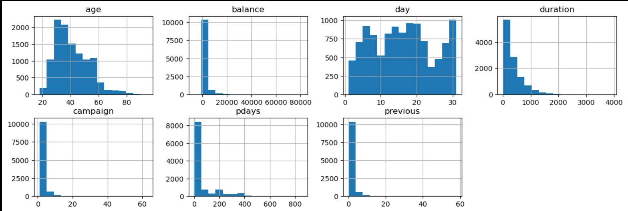
Разглеждане на данните

Slide 5
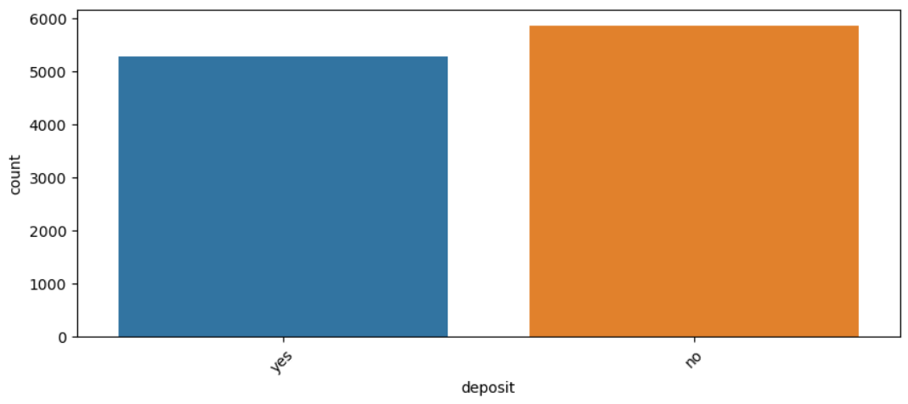
Разглеждане на данните

Slide 6
Избрани алгоритми
- Логистична регресия - в случая логистичната регресия може да бъде удобна за предвиждане дали клиентът ще се абонира за депозит.
- Random Forest - би се справил със сложни данни и предоставя информация за важността на характеристиките на Bank Marketing Campaign.
- Support Vector machine - ефективен и универсален в пространства с голяма размерност.

Slide 7
Избрани метрики за оценка на ефективността на моделите
- точност
- прецизност
- възвръщаемост
- F1
- Confusion Matrix

Slide 8
Резултати – логистична регресия
Метрики за Logistic Regression: | Метрики за Logistic Regression w/ CV:
Точност: 0.7883 | Точност: 0.7949
Прецизност: 0.7977 | Прецизност: 0.7948
Възвръщаемост: 0.7485 | Възвръщаемост: 0.7646
F1 Score: 0.7724 | F1 Score: 0.7794

Slide 9
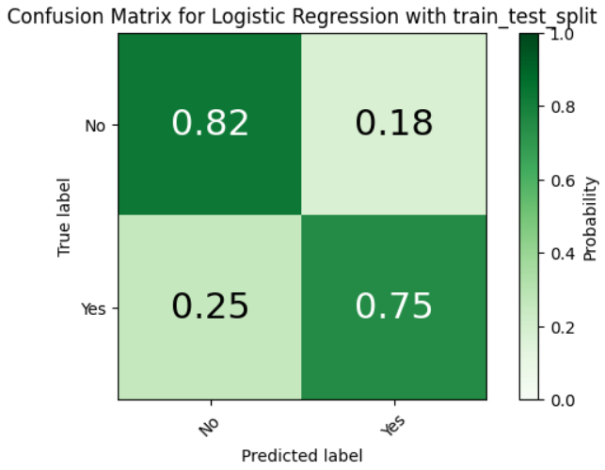
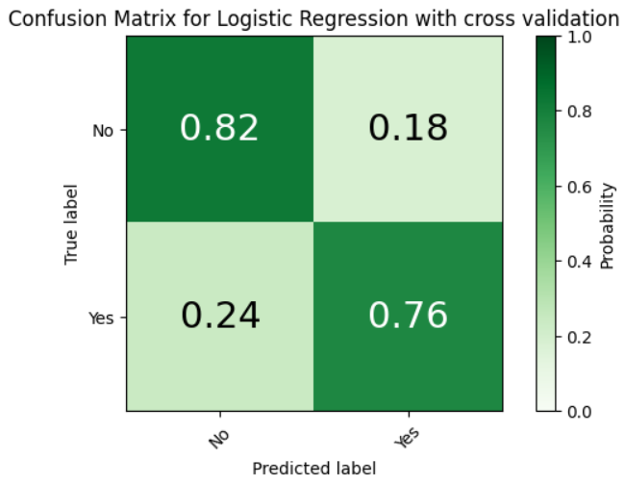
Резултати – логистична регресия

Slide 10
Резултати – Random forest
Метрики за Random Forest: | Метрики за Random Forest w/ CV:
Точност: 0.8390 | Точност: 0.8485
Прецизност: 0.8101 | Прецизност: 0.8191
Възвръщаемост: 0.8680 | Възвръщаемост: 0.8731
F1 Score: 0.8381 | F1 Score: 0.8452

Slide 11
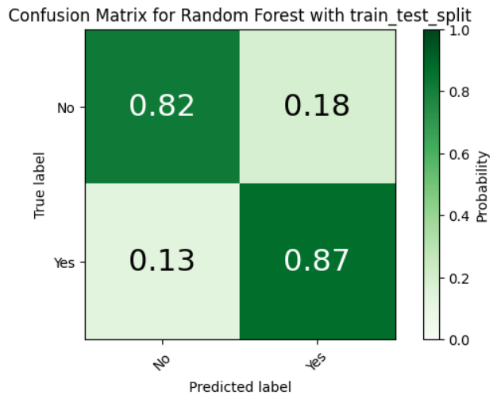
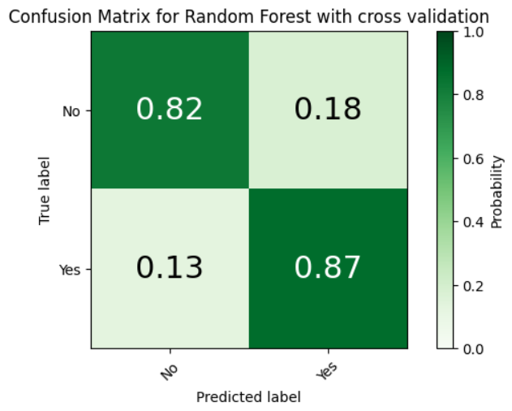
Резултати – Random forest

Slide 12
Резултати - SVC
Метрики за Support Vector Machine: | Метрики за Support Vector Machine w/ CV:
Точност: 0.8113 | Точност: 0.8180
Прецизност: 0.8053 | Прецизност: 0.8061
Възвръщаемост: 0.8002 | Възвръщаемост: 0.8109
F1 Score: 0.8027 | F1 Score: 0.8085

Slide 13
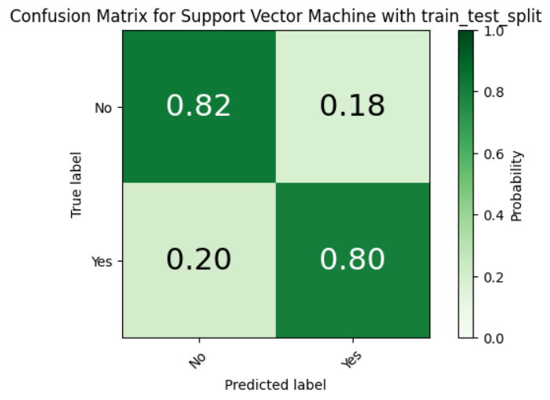

Резултати – SVC

Slide 14
Изпробване на моделите:
- изключвайки характеристиката default от датасета
- изключвайки характеристиката duration от датасета

Slide 15
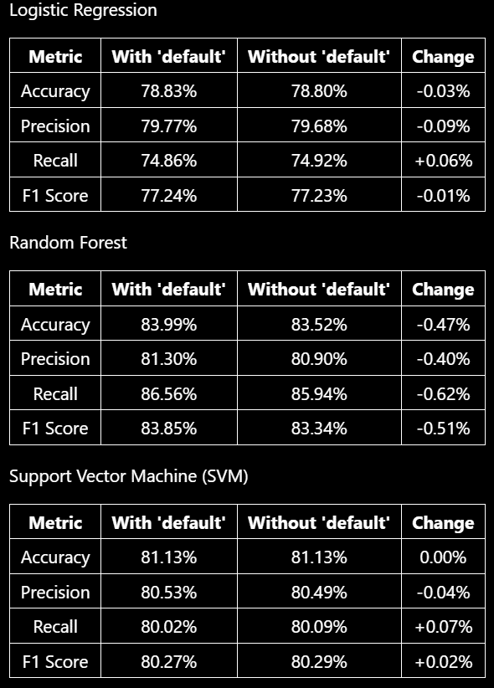
Сравнение на тренирани модели върху dataset съдържащ и несъдържащ 'default' feature-a

Slide 16
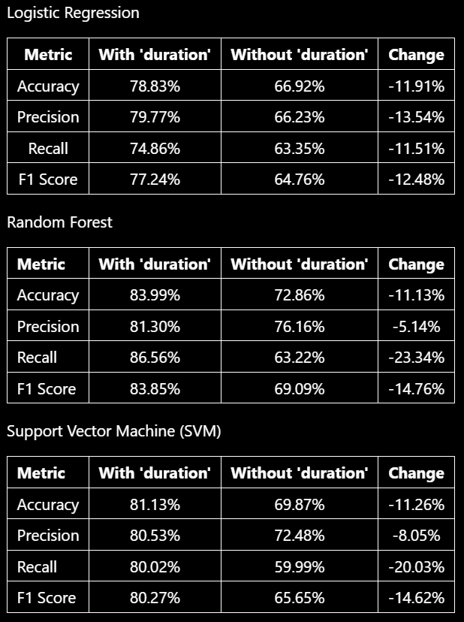
Сравнение на тренирани модели върху dataset съдържащ и несъдържащ 'duration' feature-a

Slide 17
Заключение и идеи за подобрение
1. Feature engineering
2. Избор на модел
3. Настройване на хиперпараметри

Slide 18
Благодарим за вниманието!

